Slide 1

PIKNIK MATEMATYCZNY
Szkoła Podstawowa Milenium im. Jana Pawła II w Popowie Kościelnym

Slide 2
Piknik Matematyczny
Drodzy Uczniowie!
W ramach realizacji projektu Matematyczna skrzynia pomysłów powstały gry, min.: quizy, sudoku, krzyżówki, łamigłówki matematyczne, gry planszowe, domina matematyczne, tangramy.
Możecie korzystać z pomocy dydaktycznych nie tylko podczas lekcji, ale przerw śródlekcyjnych na terenie szkoły oraz w Zielonym Zakatku.
Pamiętajcie, że gry mają być inspiracją dla każdego, dbajcie o nie!
Zapraszamy do wspólnej zabawy!

Slide 3
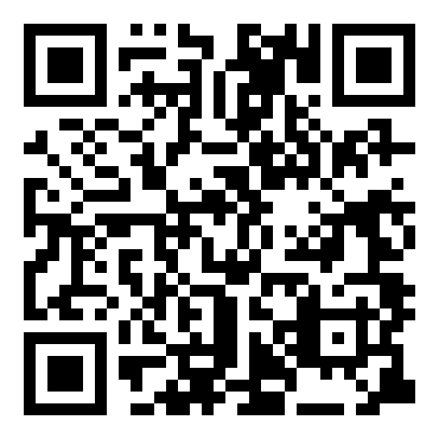
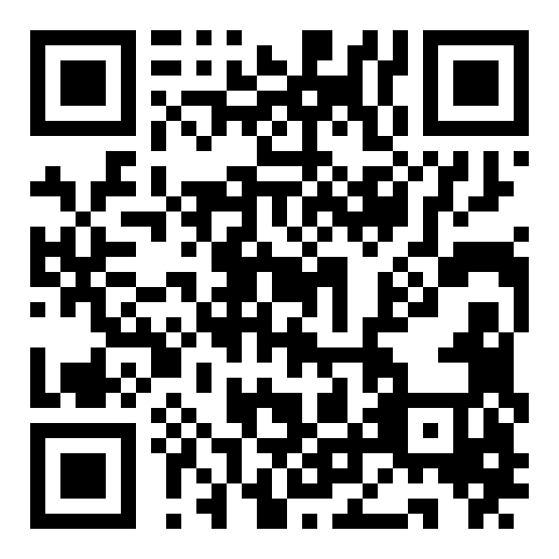
Piknik Matematyczny
Skopiuj link lub odczytaj kod kreskowy.
Udanej zabawy!

Slide 4
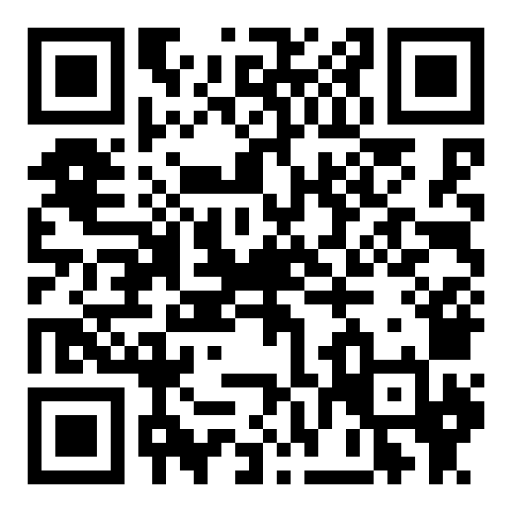
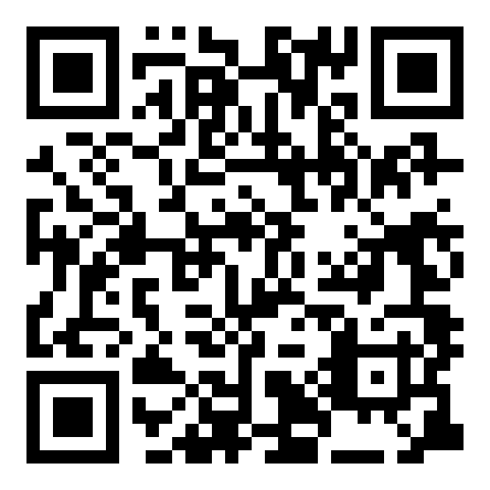
Piknik Matematyczny

Slide 5
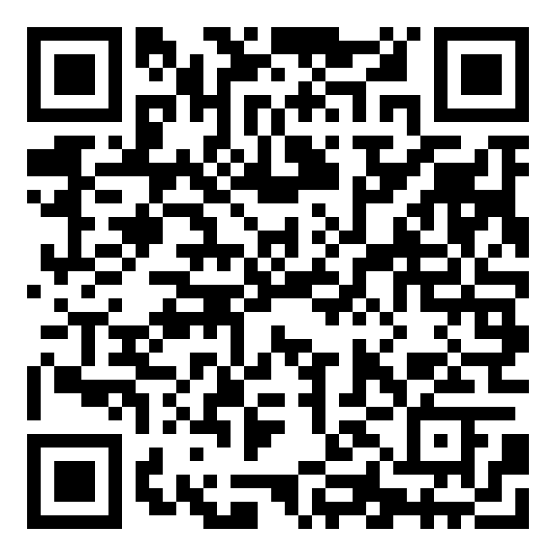
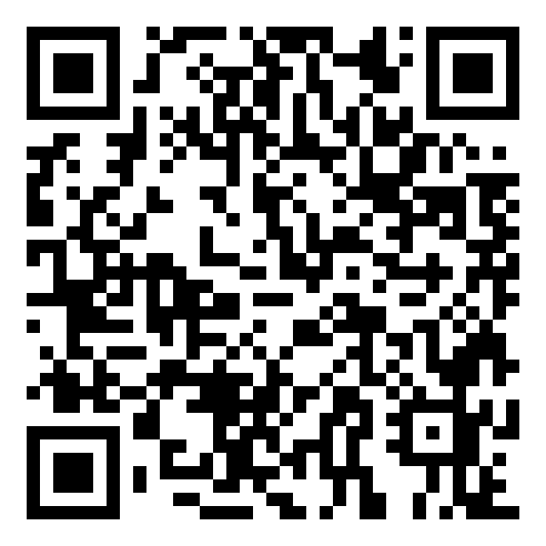
Piknik Matematyczny

Slide 6
Piknik Matematyczny
https://wordwall.net/pl/resource/31189517
https://learningapps.org/view24877303
https://learningapps.org/view24646736
https://learningapps.org/view24646636
https://learningapps.org/watch?v=ph3dvyq1k22

Slide 7
Piknik Matematyczny
Dziękujemy za uwagę!

